Slide 1











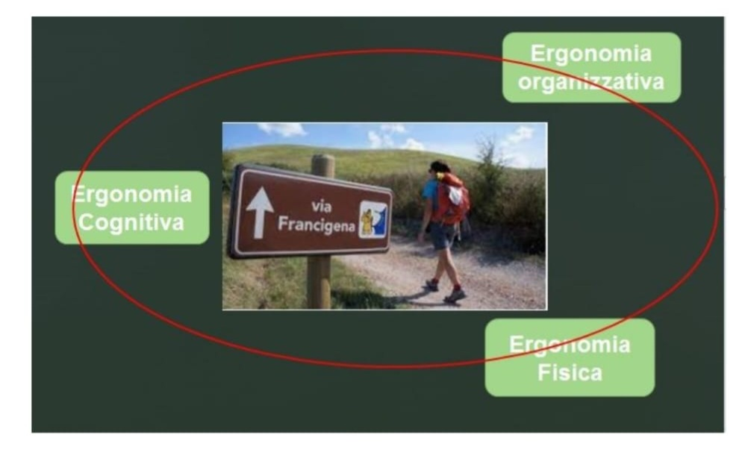



z
25 e 26 ottobre 2023

Slide 2
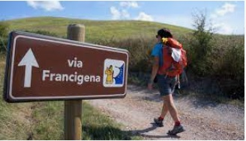
Perché «ERGONOMIA» dei Cammini?
Ergonomia organizzativa
Ergonomia Cognitiva
Ergonomia
Fisica

Slide 3
Perché ci consente ?
il confronto per il miglioramento
Tra chi? Tra Coloro che
esprimono le esigenze di chi «fa il Cammino»
devono attrezzare i Cammini e renderli sicuri, fruibili e accoglienti
possono offrire loro riposo e pasti
hanno interesse a rifornirli e attrezzarli
li incontrano e possono mostrare loro la cultura dei luoghi

Slide 4
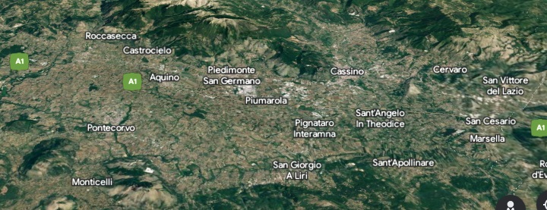
Perché una Fiera e perché nel Cassinate ?
z

Slide 5
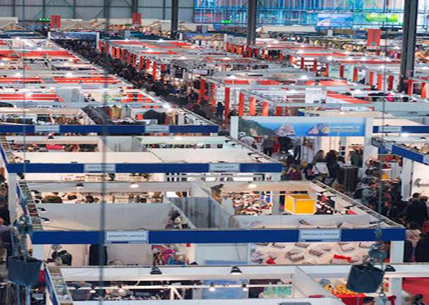
Perché una Fiera produce Sviluppo locale
Molti Enti e molte imprese espositive restano per alcuni giorni sul territorio , molti Enti e Imprese li incontrano per confrontarsi e fare accordi, molti fruitori di entrambi partecipano per conoscere. Tutti portano con sé l’immagine del luogo dove sono stati e, se sono stati ben accolti, ritornano per turismo. Poi ci sono i fornitori di servizi, quelli che partecipano ai Convegni , altri che vogliono incontrare persone e altri che vogliono rappresentare politiche e strategie
z
Immagine di A. Vitagliano

Slide 6


Perché nel Cassinate ci passano molti Cammini e 2 ICE
z
La Francigena nel Sud, laLiberation Route Europe , il Gran Percorso della Memoria il Cammino di San Benedetto, il Cammino di San Filippo Neri, la Madonna del Canneto, i sentieri della montagna, le ciclabili, ecc.

Slide 7


Perché c’è UNICAS, i Comuni sono associati dal 2004
e ora sono nate anche le DMO
z
+
DMO Terre dei Cammini
DMO Lazio Meridionale
DMO Ciociaria Valle di Comino

Slide 8
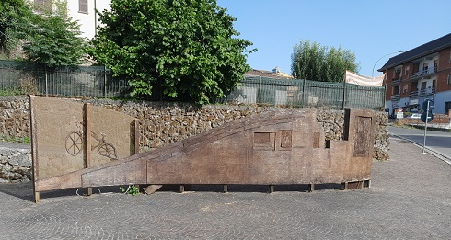
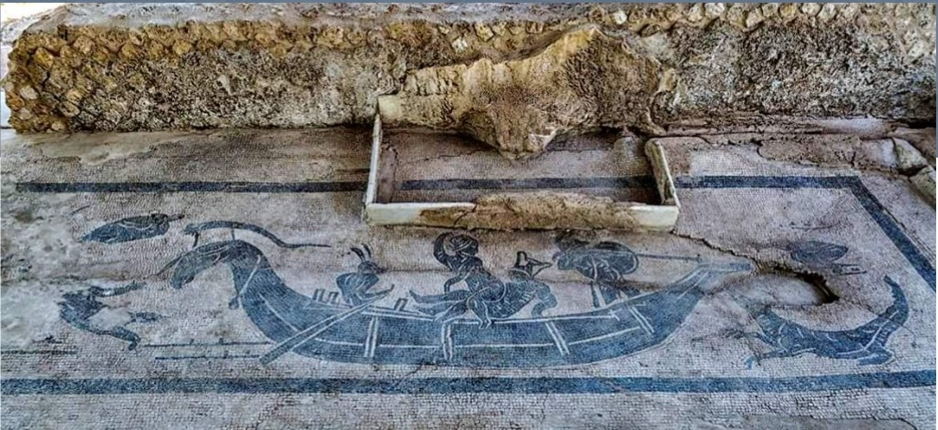
Perché il Territorio conta sui Cammini per far conoscere i patrimoni
z

Slide 9

Al servizio di tutti i Cammini
Ergonomia organizzativa
Ergonomia Cognitiva
Ergonomia
Fisica

Slide 10




International Ergonomics Association
Centre for
Registration
of European
Ergonomists
Società italiana di Ergonomia
presenza: regionale, nazionale, europea e internazionale .
Quello che serve per Cammini lunghi o itinerari culturali europei
Società italiana di Ergonomia Sezione Lazio

Slide 11
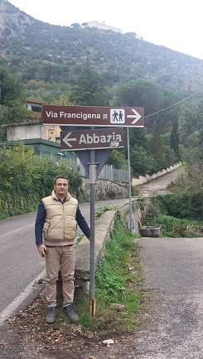
………e perché l’UNI ha pubblicato il 2/2024
la figura di «Ergonomo territorialista»
Ergonomo: figura professionale che, in aggiunta all’analisi del contesto necessaria per valutare l’ergonomia di un determinato sistema, processo, prodotto, servizio o territorio ed al contributo alla ri-progettazione o progettazione partecipata, condotta applicando metodi e strumenti consolidati, possiede competenze, conoscenze e abilità manageriali per negoziare con la committenza o per proporre alla Governance di un territorio, gli obiettivi da perseguire e per condurre gruppi di lavoro multidisciplinari e interistituzionali, per lo studio e la progettazione di soluzioni ottimali, integrando la sicurezza, la performance dei sistemi e la qualità di vita sui territori con la soddisfazione ed il benessere degli esseri viventi che ne fruiscono.
z

Slide 12





Nuova figura professionale ? Chi forma?
Le Scuole Superiori
L’Università
L’IRIFI e SIE
Impresa Insieme

